Slide 1



Laboratório de Desenvolvimento de Aplicações Móveis e Distribuídas Desenvolvimento móvel com Flutter
Prof. Hugo Bastos de Paula
PRAÇA DA LIBERDADE

Slide 2
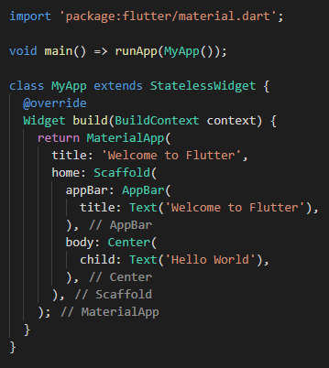
Flutter Starter Codelab: startup names
MaterialApp
AppBar
Center
Title
Home: Scaffold
https://flutter.dev/docs/get-started/codelab

Slide 3
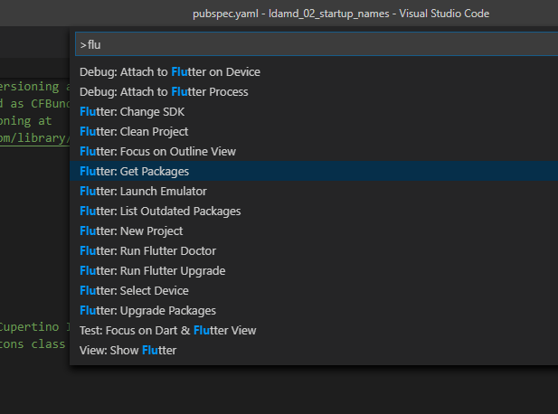
Usar pacotes externos
Pacote english_words (https://pub.dev/packages/english_words) produz nomes combinando palavras no inglês.
Arquivo pubspec.yaml gerencia as dependências.
Comando flutter packages get

Slide 4
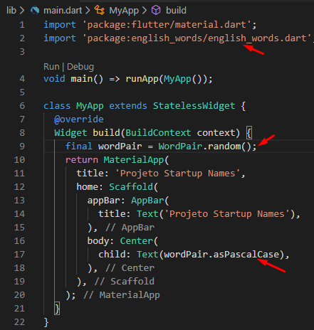
Usando o pacote adicionado

Slide 5
StateFulWidget
StatefulWidgets possuem estado que pode mudar.
Classes: StatefulWidget e State

Slide 6
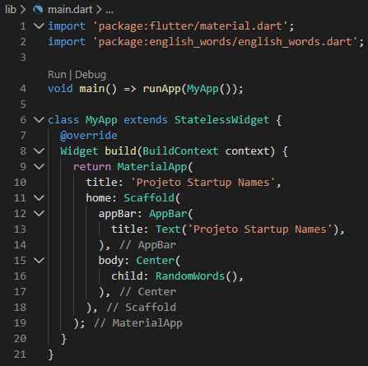
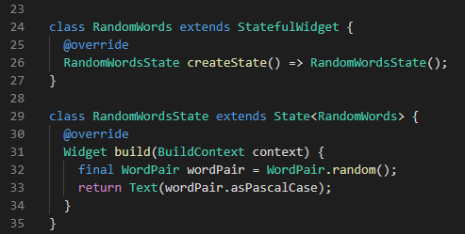
StateFulWidget

Slide 7
Scroll infinito com ListView
Conceito de avaliação tardia (lazy evaluation)
Builder Factory constrói um ListView sob demanda.
Callback do itemBuilder é produz uma linha do ListView do tipo ListTile.

Slide 8
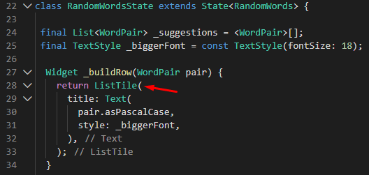
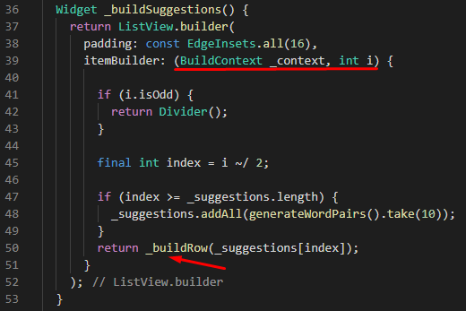
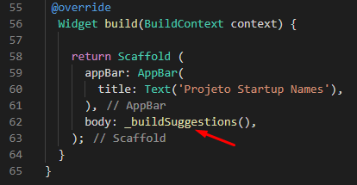
StateFulWidget

Slide 9
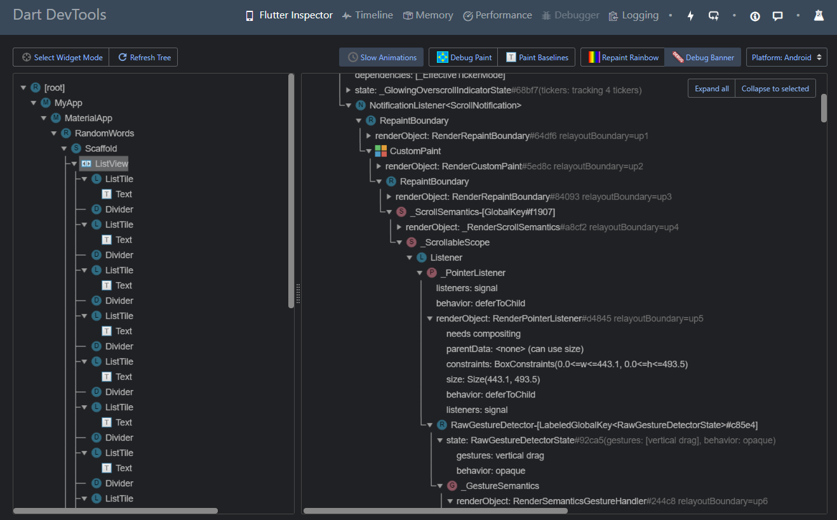

Slide 10
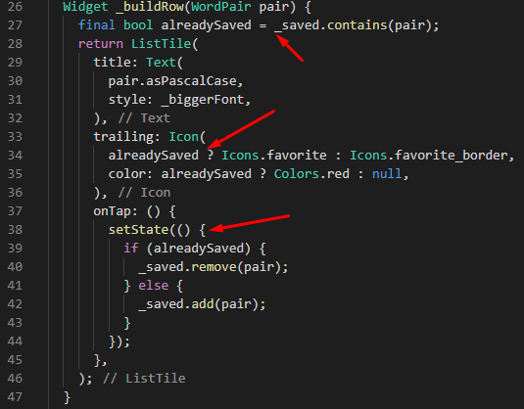
Alterando estado
No Flutter o método setState() dispara o método build() do objeto State.

Slide 11
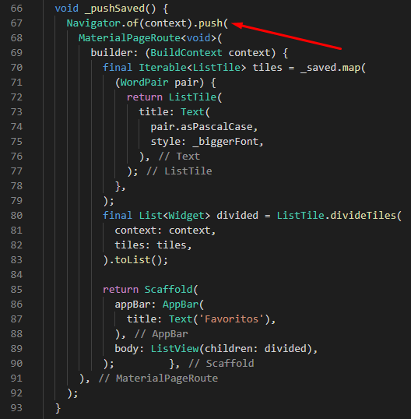
Navegação
Navigator gerencia as rotas do aplicativo em uma pilha:
push: atualiza o display pra essa rota.
pop: retorna à rota anterior.

Slide 12
